Slide 1
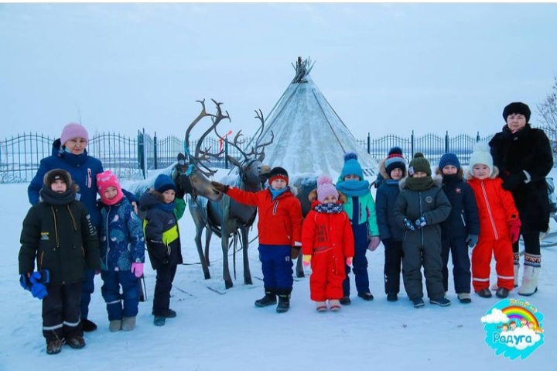
Муниципальное бюджетное дошкольное образовательное учреждение детский сад «Радуга»
Круглый стол
«Электронные образовательные ресурсы на языках коренных малочисленных народов Севера, Сибири и Дальнего Востока: достижения и перспективы развития»
Доклад на тему:
«Применение современных образовательных технологий на занятиях по изучению регионального компонента программы в детском саду»
Педагог ДО
Желкайдарова Т.Д
п.Тазовский 2022год

Slide 2
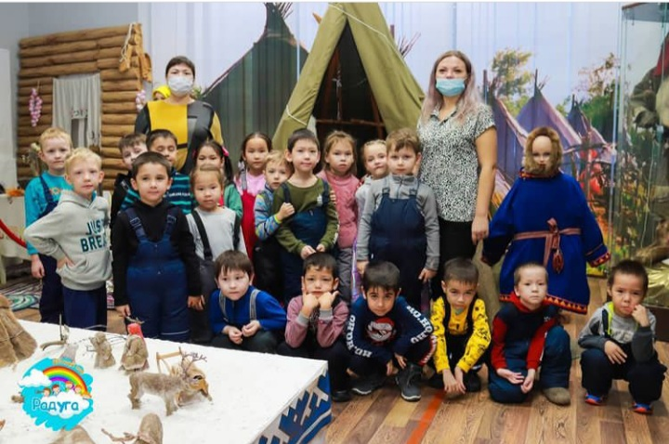

Slide 3
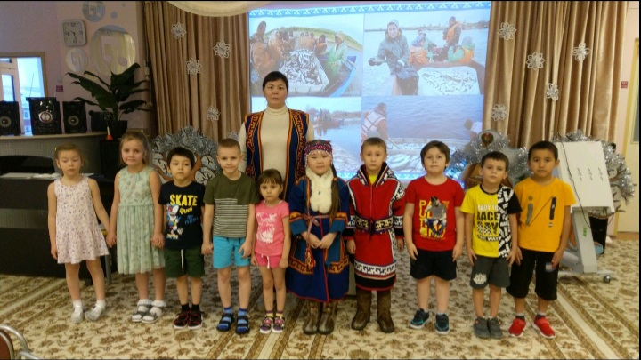
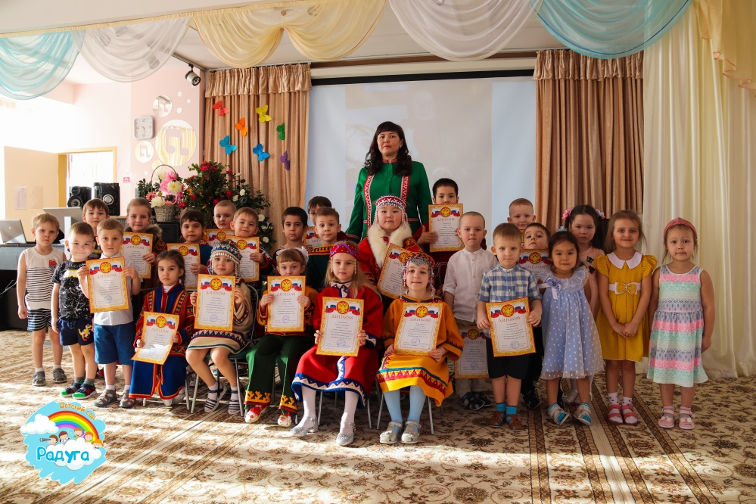
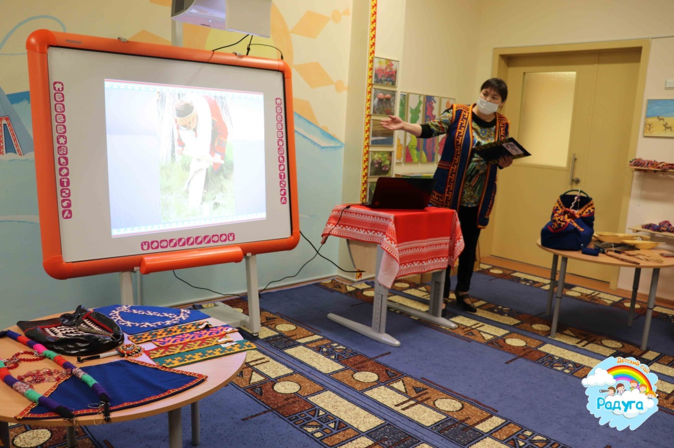
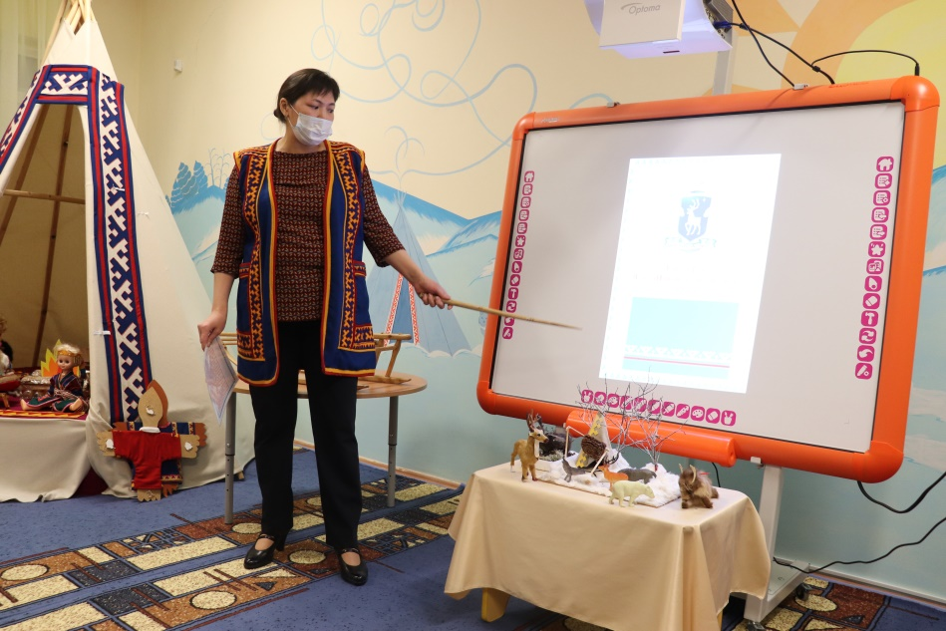

Slide 4
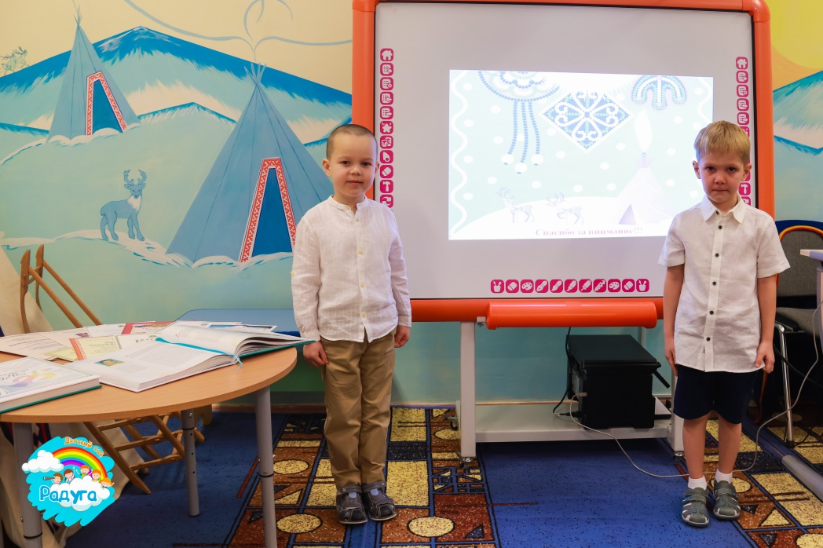
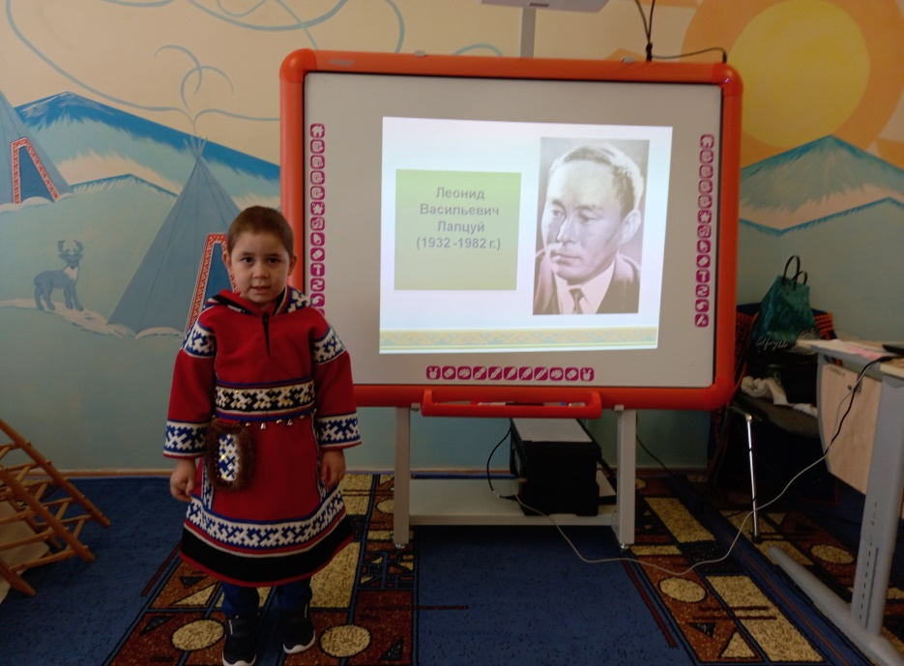

Slide 5
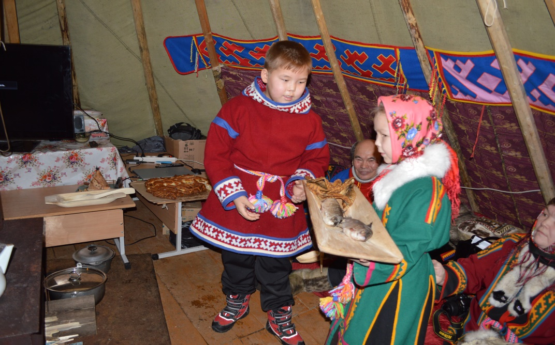
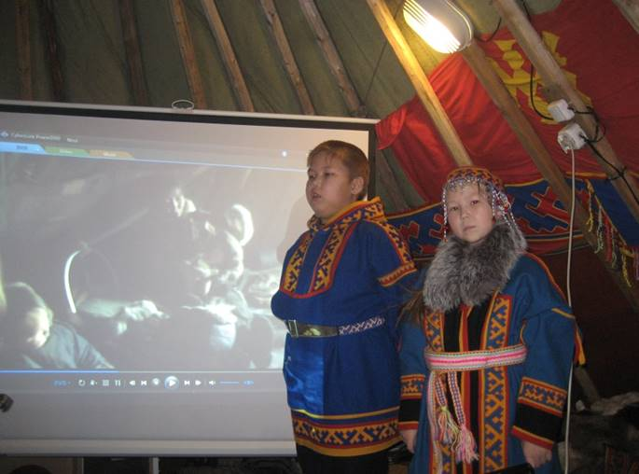

Slide 6
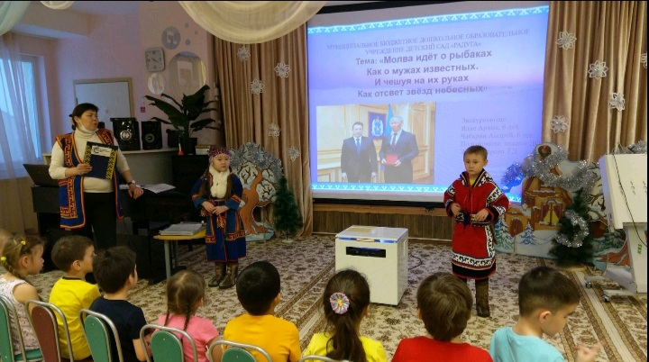
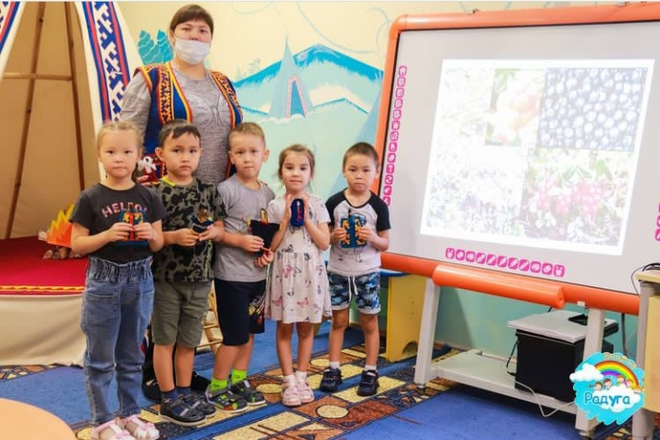
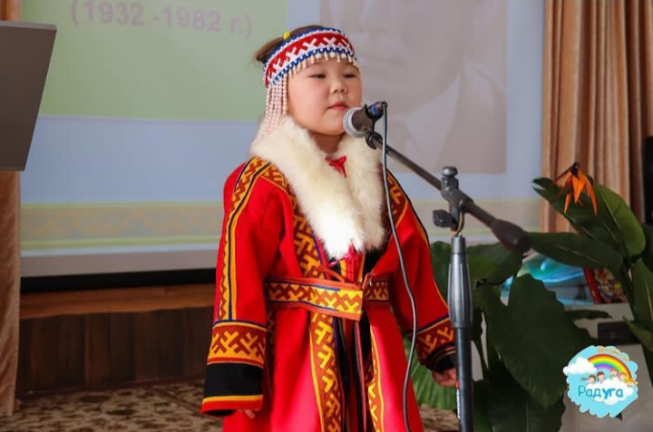

Slide 7
